Slide 1
РАЗДЕЛЬНЫЙ СБОР ОТХОДОВ

Slide 2
Для чего нужен раздельный сбор?
-избежать распространения мусорных свалок и мусоросжигательных заводов;
-не нужно тратить классические ресурсы;
- пробудить бережное отношение человека к природе
2

Slide 3
Год | Количество установленных контейнеров, шт. | Объемы, м.куб
2014 | 35 | 530,00
2015 | 80 | 3 842,75
2016 | 87 | 8 350,00
2017 | 69 | 12 504,79
3

Slide 4
Памятка для жителей города
4

Slide 5
Производственный процесс
Приемная площадка
Разгрузка первично отсортированных отходов
Сортировочный комплекс
Ручная досортировка отходов с их разделением по видам и степени загрязненности
Пресс LP50EH-1 Presona
Прессование вторичного сырья в кипы от 200 до 400 кг
Склад готовой продукции
Формирование партии вторичного сырья для глубокой переработки
5

Slide 6
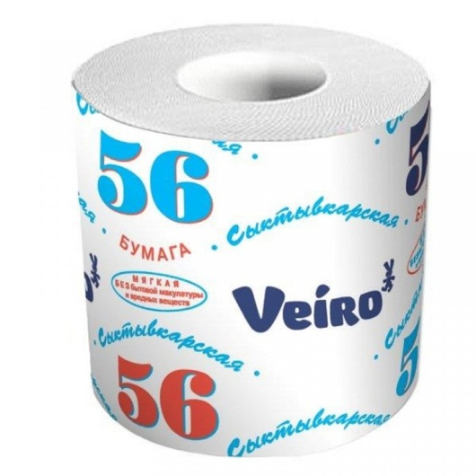
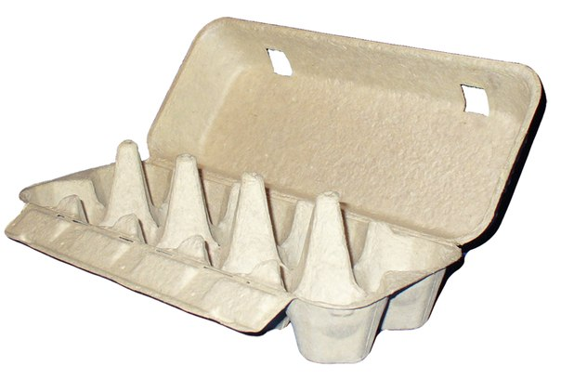
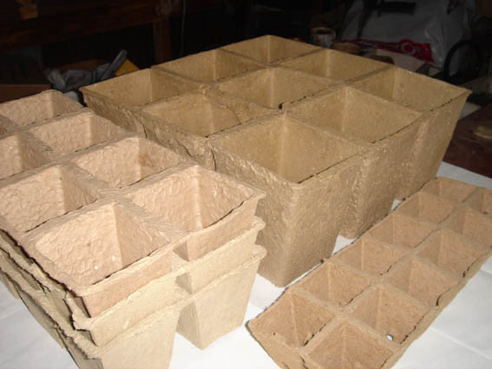
Макулатура
6

Slide 7
Пластик
7

Slide 8
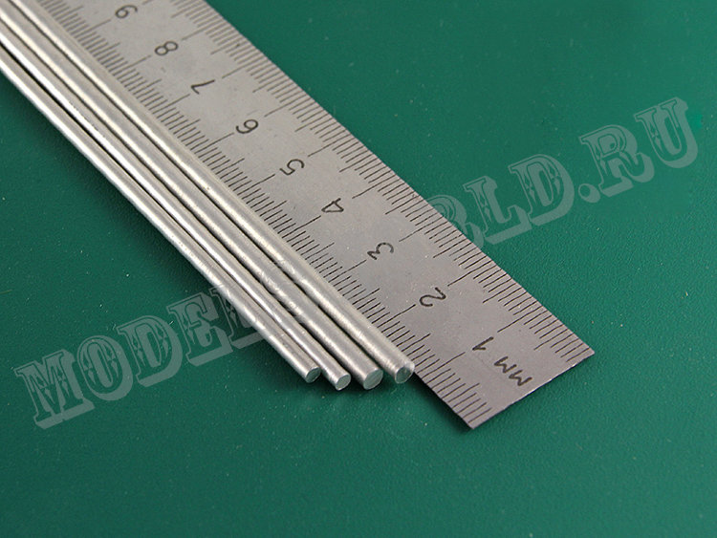
Алюминий
8

Slide 9
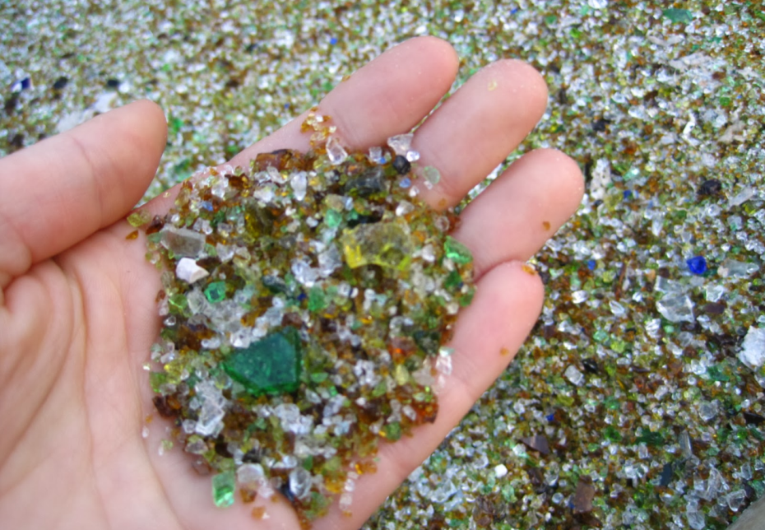
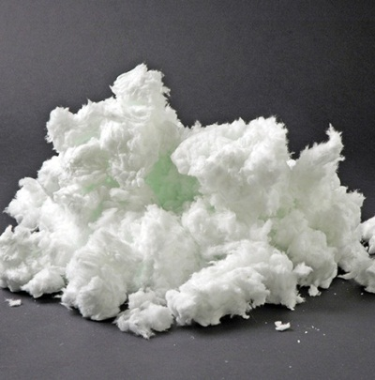
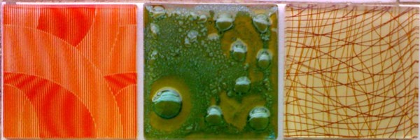
Стекло
9

Slide 10
Спасибо за внимание!
ООО «Архангельский мусороперерабатывающий комбинат»
г. Архангельск, 6 проезд (Кузнечихинский промузел), строение 8
+7 (8182) 29-74-46
a.mpk@yandex.ru
г. Архангельск, 2017
10

